Slide 1
2.-EL MUNDO EMERGENTE;

Slide 2
ESQUEMA
Presentación
Una descripción
Un análisis causal
Pero ¿cómo? Tres vectores de la modernización
Algunas consecuencias
  El mundo va bien, aunque no para todos
  ¿Es sostenible? Presión sobre los recursos
  Mundo ¿post-europeo? ¿post-occidental?
  Déficit de gobernanza global
¿Cómo funciona?
Una ironía final: los mapas y lo que nos dicen.

Slide 3
1-PRESENTACION

Slide 4
Tres puntos de inflexión…..
Estamos en el punto de inflexión de tres ciclos históricos,
  uno corto, económico, ¿crisis o ajuste?
  otro de medio/largo plazo, que es social y político, el de la globalización
  el tercero, de largo plazo, un ciclo histórico y “civilizacional”, el del fin de la Era de Europa, entrando en un mundo post-europeo y quizás post-occidental.
Los tres ciclos se superponen y refuerzan y no se entienden sino en conjunción

Slide 5
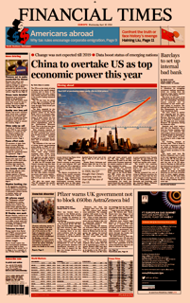
Un icono de todo ello
Portada del FT
30 de abril del 2014
USA, 1872
CHINA, 2014

Slide 6
2.-UNA DESCRIPCIÓN

Slide 7
La tercera gran revolución económica y social mundial tras la Revolución Agrícola y la Industrial
Más extensa:
  todo el mundo, no sólo atlántico, el viejo G7
  incluso África (vía China)
Más intensa: más procesos, productos, hábitos.
  La urbanización del mundo (2007)
Más rápida: 3
  en 30 / 40 años, no 150
  doblar la renta per capita en 10 años, no 50

Slide 8
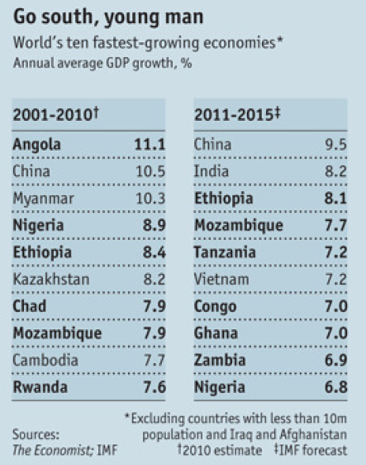
Mas extensa: todo el mundo, no sólo atlántico, el viejo G7, incluso África (vía China)

Slide 9
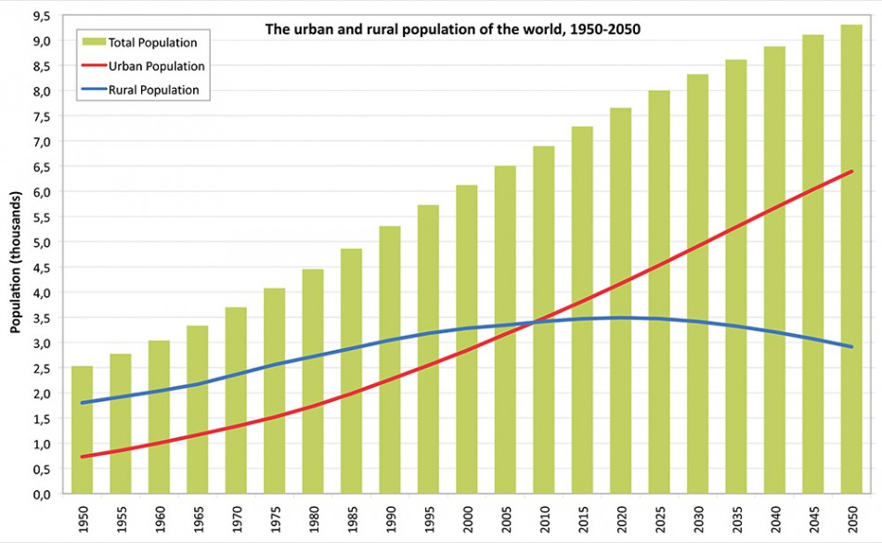
Más intensa: más procesos, productos, hábitos.
La urbanización del mundo (2007)

Slide 10
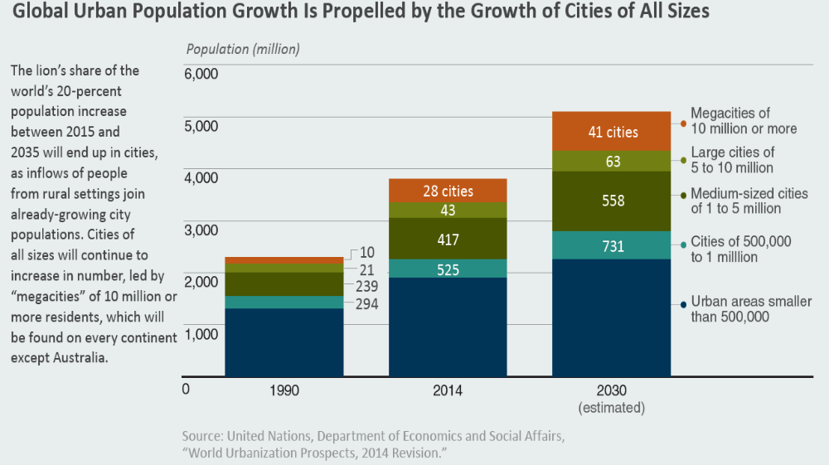

Urbanización que continua disparada…
National Intelligence Council, Global Trends. Paradox of Progress, 2017

Slide 11
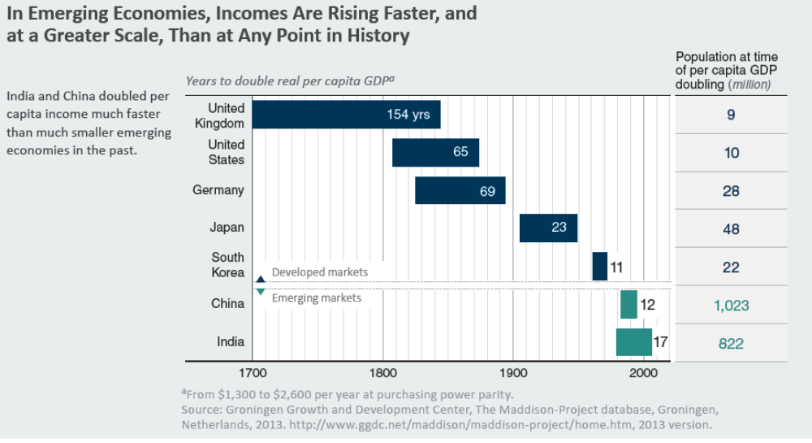
Más rápido

Slide 12
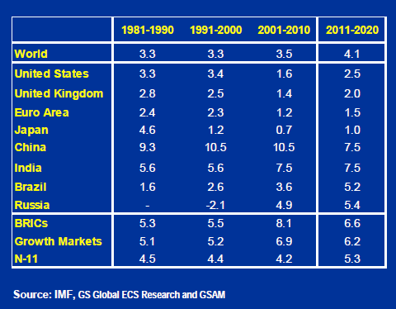
Pero, un crecimiento asimétrico PIB mundo

Slide 13
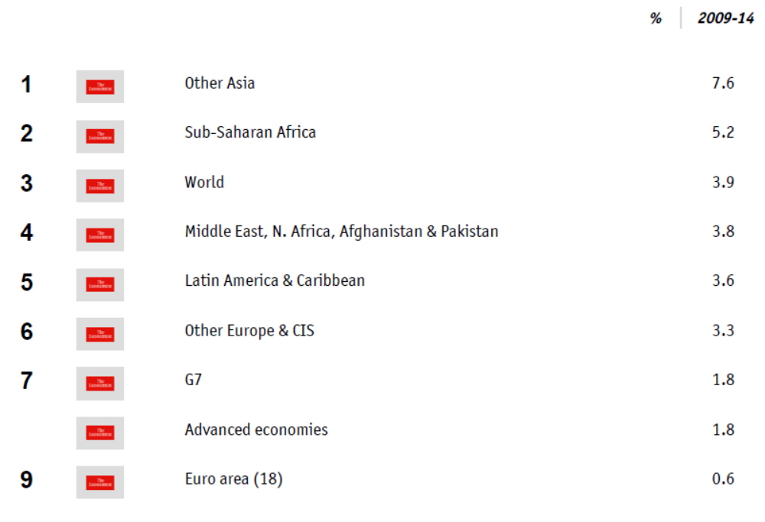
Crecimiento mundial 2009-2014

Slide 14
3
Un análisis de lo que pasa:
¿CAUSAS?

Slide 15
Muchas, pero sobre todo, dos grandes causas
Divergencia demográfica Este-Oeste, que se acopla con una…
Convergencia tecnológica Este-Oeste

Slide 16
1.-DIVERGENCIA DEMOGRÁFICA

Slide 17
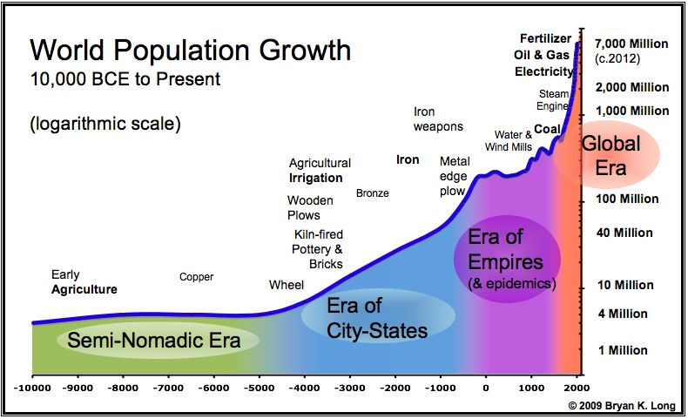
Crecimiento de la humanidad

Slide 18
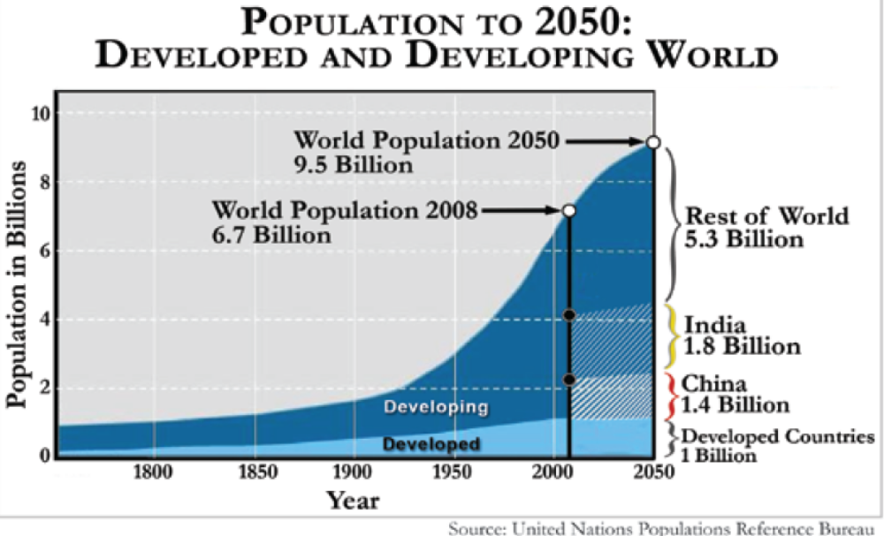
Crecimiento asimétrico de la población mundial

Slide 19
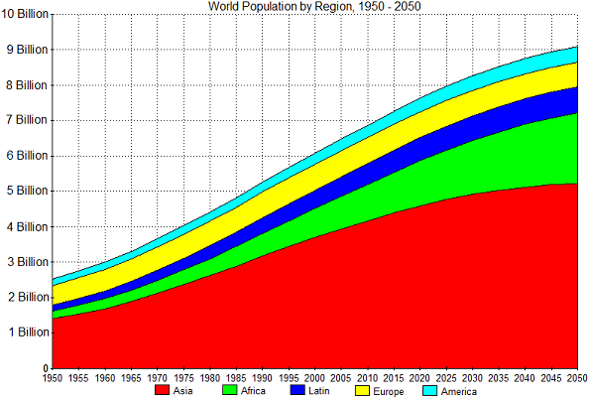
Asia y África….

Slide 20
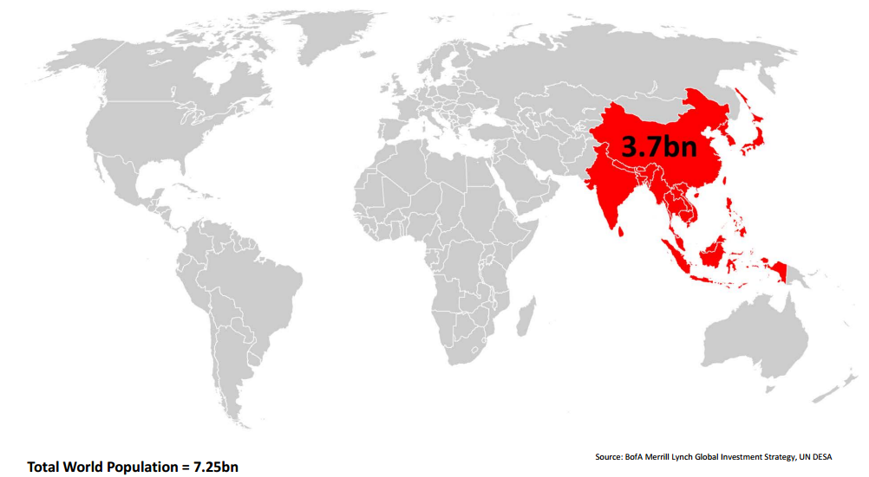
Más de la mitad en Asia

Slide 21
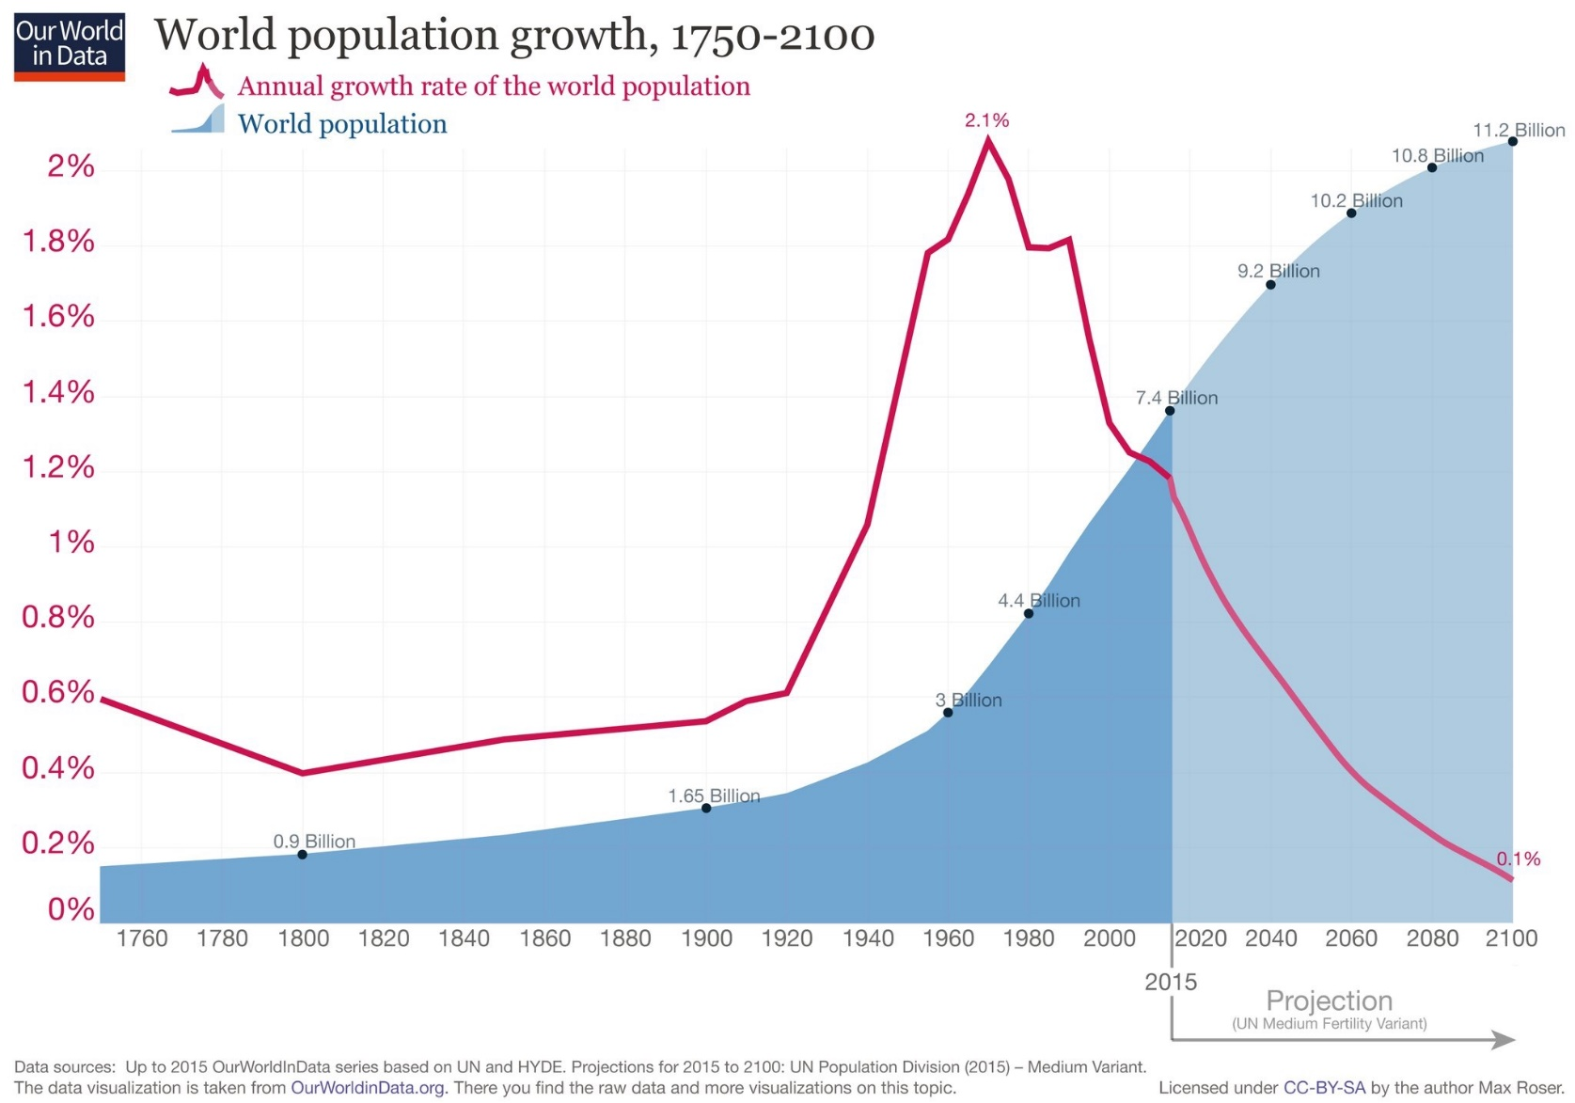
Crecimiento ya controlado
La transición demográfica

Slide 22
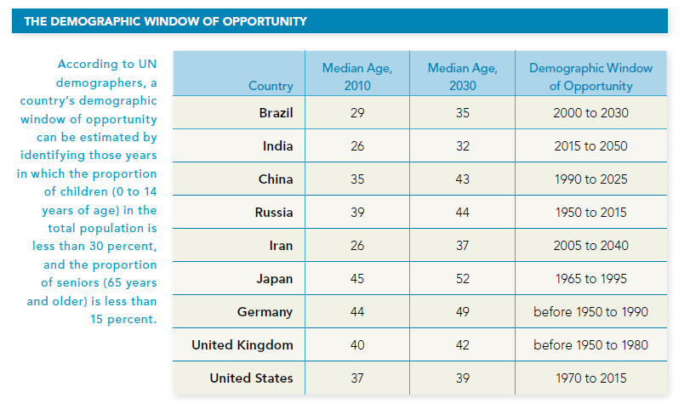
Se agota el “dividendo demográfico”

Slide 23
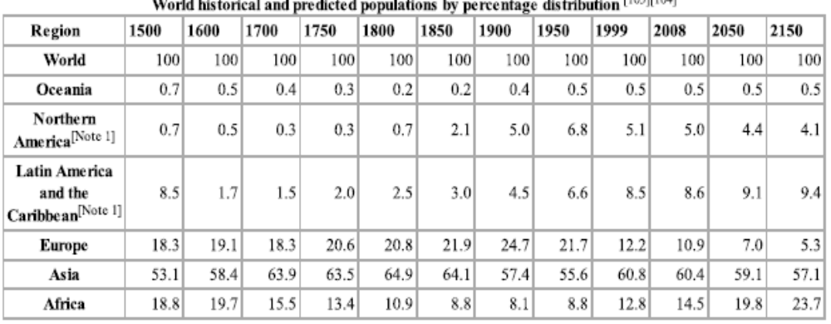

¿Mundo post-europeo?
Sí demográficamente
Y hablamos de cantidad de población, no de calidad…
Angus Maddison

Slide 24
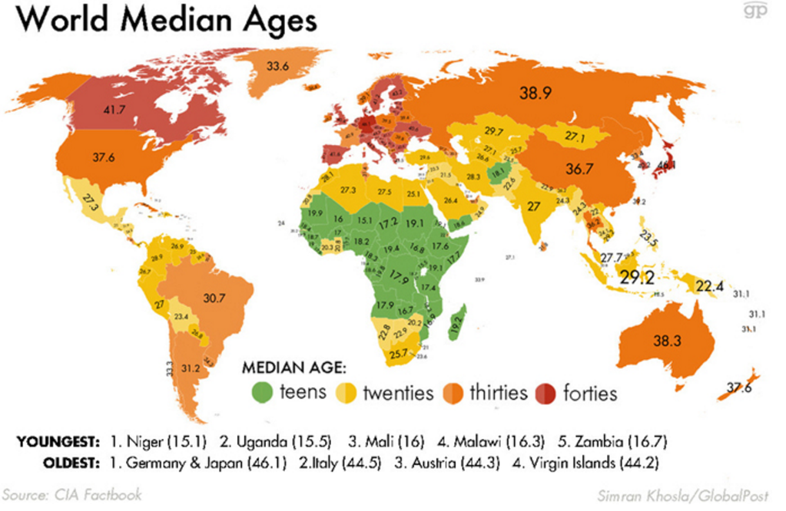
Consecuencia: envejecimiento
Cantidad y calidad de la población
+ 40
-30
-20

Slide 25
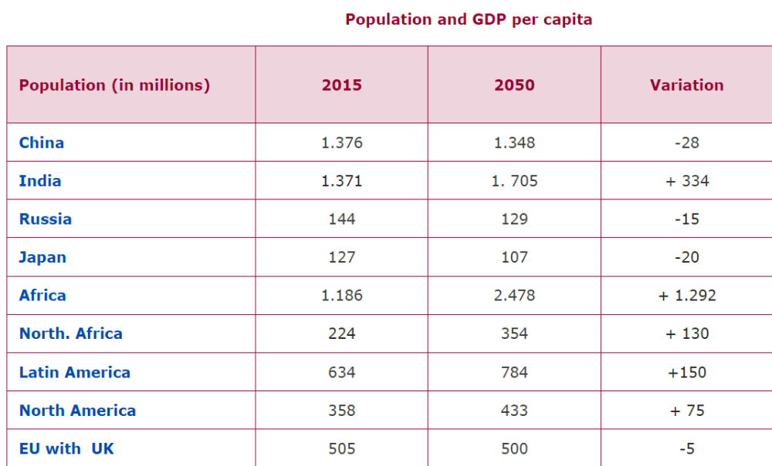
Población 2015-2050

Slide 26
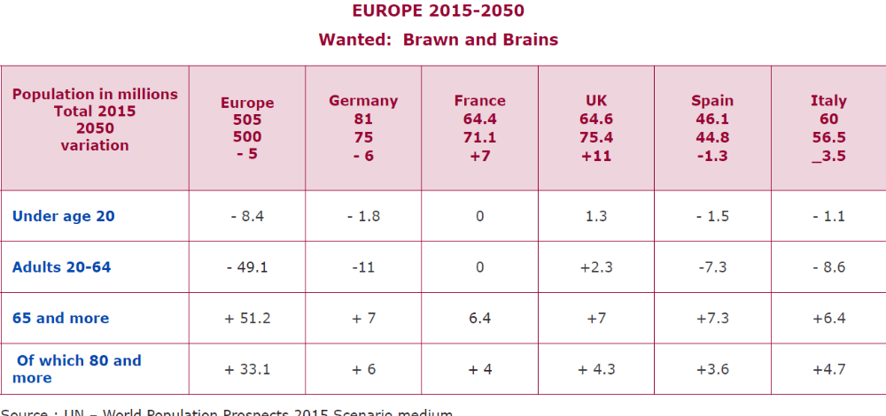

Descenso enorme de población trabajadora

Slide 27
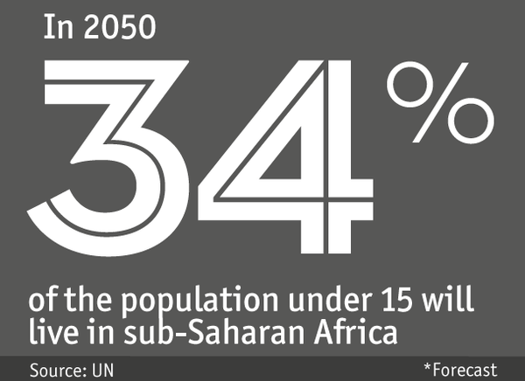
Demografía de la infancia
África

Slide 28
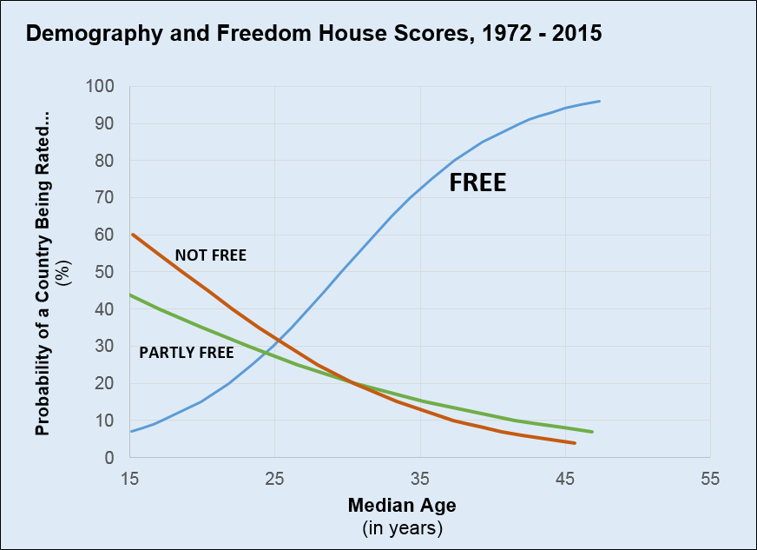
Edad y democracia…

Slide 29
2.-DIVERGENCIA DEMOGRAFICA…
PERO CONVERGENCIA TECNOLOGICA

Slide 30
LA DIFUSION una constante antropológica
La “difusión”:
  Mucho más fácil copiar que inventar (Veblen)
  Por ello copiamos a quien ha inventado un procedimiento menos costoso.
  Es la ventaja de llegar el último. Ej. Sombart y la Alemania Guillermina; Japón y la restauración Meiji; el G8 (Baumol); los “tigres” asiáticos.
¿Qué se copia? Todo tipo de innovaciones, duras o blandas:
  -Tecnología, productos, hardware, “cosas”
  -Pero también buenas políticas o good governance, software social, “cultura” (ética, rule of law, contabilidad, auditorías, hipotecas...).
  Y la difusión tecnológica da lugar a una convergencia de productividades per capita

Slide 31
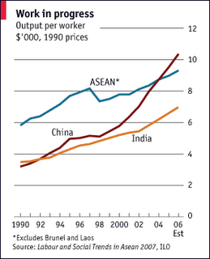
Crecimiento de productividades per capita
1990-2006

Slide 32
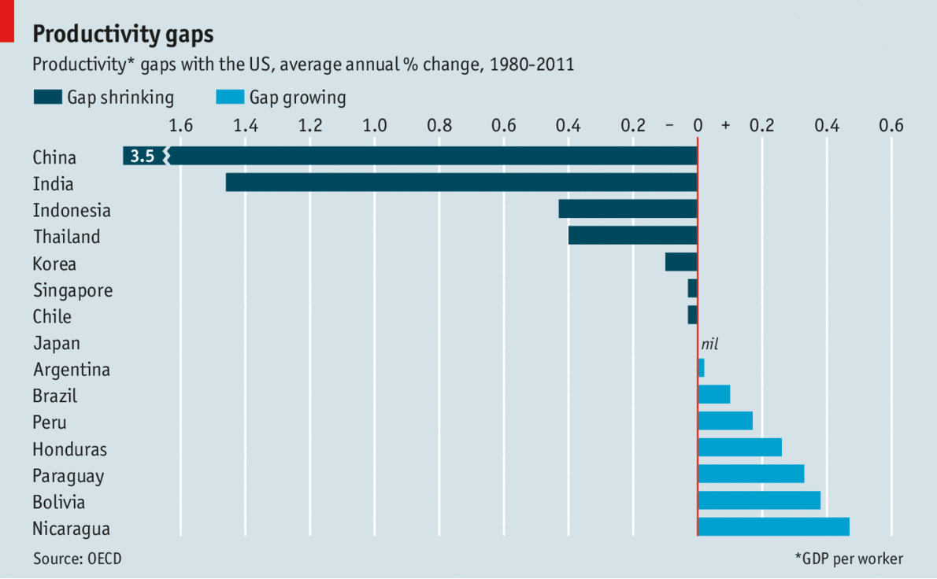
Una reducción del 3,5 % anual

Slide 33
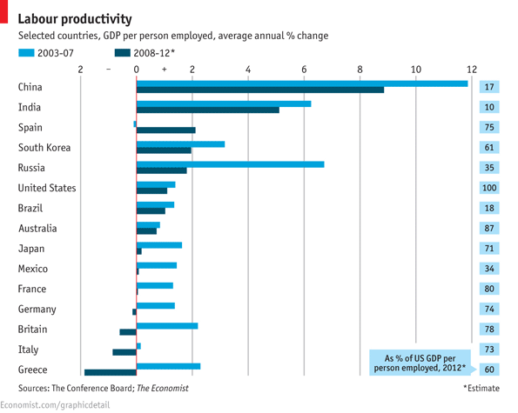
Convergencia de productividades
2003-2012

Slide 34
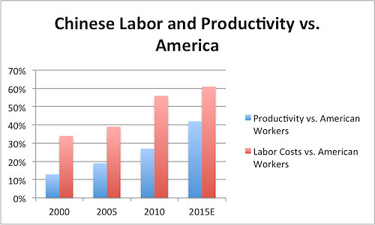
La productividad de China es ya del 40% de la americana
Boston Consulting Group

Slide 35
Y entonces el tamaño cuenta, y mucho…
Mientras occidente tuvo el monopolio de la tecnología el volumen de población relativo no importaba mucho.
Pero el PIB de un país es = población x productividad per capita
Al converger la productividad el % de población marca tendencialmente el % de PIB mundial: si Europa es un 7% de la población del mundo tiende a ser un 7% del PIB.
Y así, las potencias demográficas devienen potencias económicas…
Y las potencias económicas devienen potencias políticas y militares

Slide 36
EN EL 2003
APARECEN LOS “BRIC”
Brasil, Rusia, India, China
2003, Jim O’Neill, Dreaming With BRICs: The Path to 2050
Goldman Sachs, Global Economics Paper No: 99

Slide 37
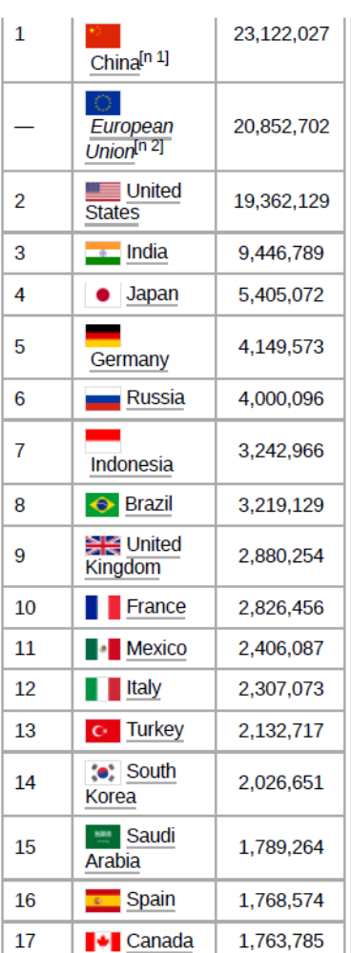

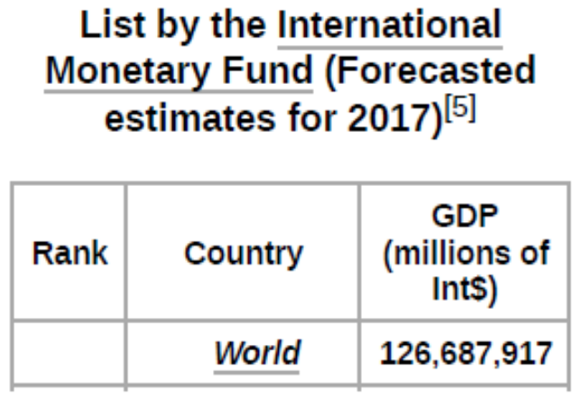
Las potencias demográficas son ya potencias económicas
PIB PPP, 2017
Datos: FMI

Slide 38
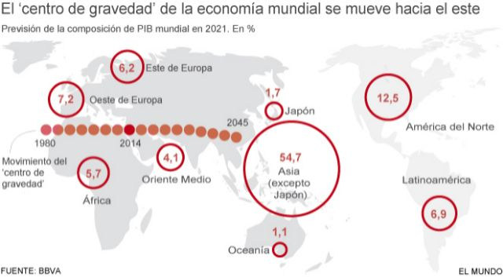
La demografía deviene economía

Slide 39
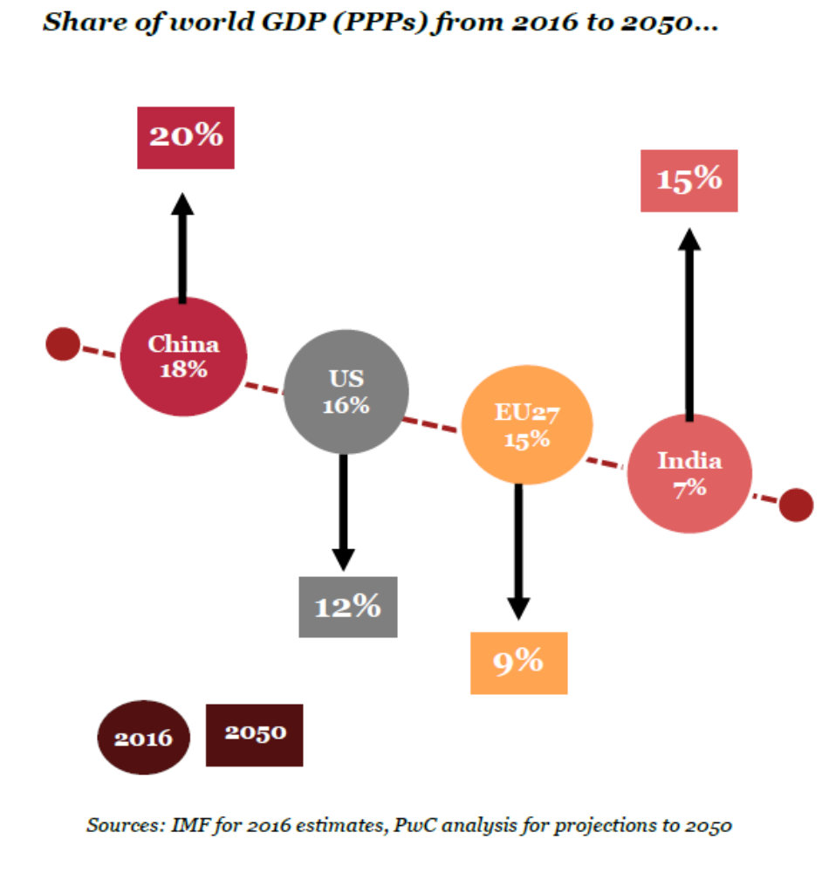
El PIB se ajusta a la población
PWC, The World in 2050, february 2017

Slide 40
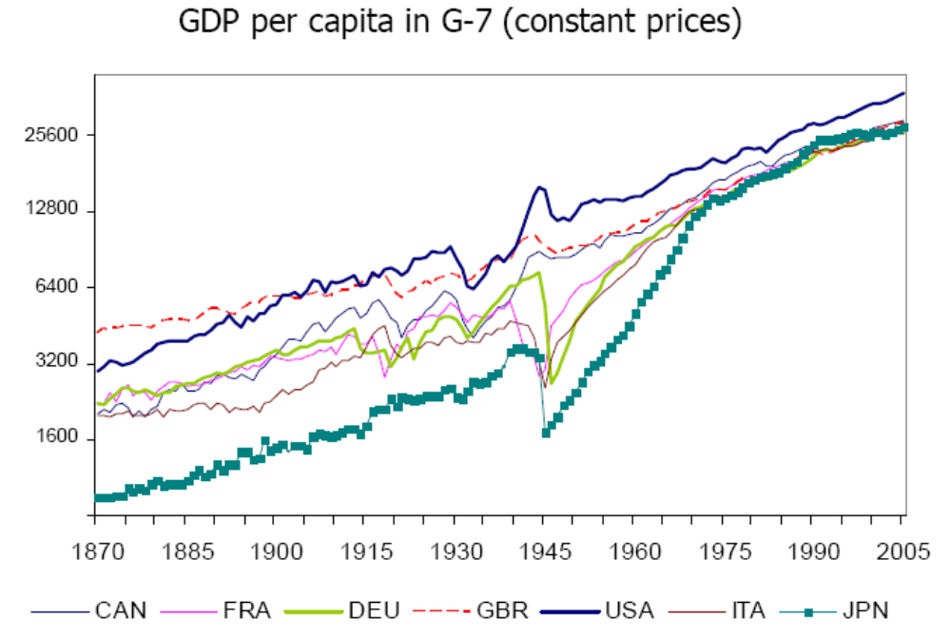
Convergencia de las economías abiertas del G7 entre 1870 y 1970

Slide 41
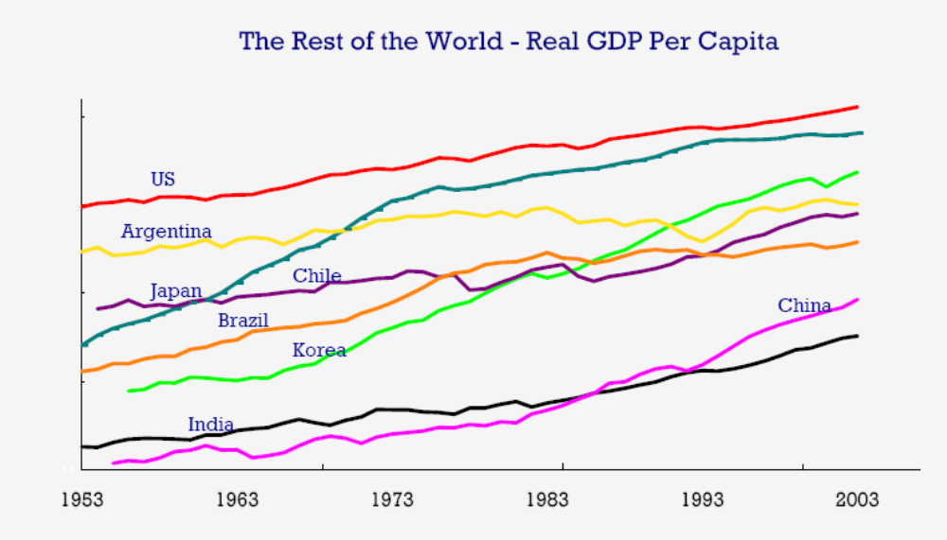
Misma convergencia, sólo que mundial

Slide 42
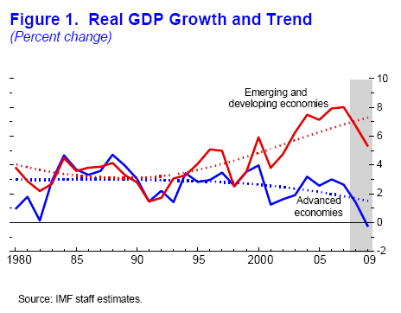
Y recordemos, la crisis refuerza la convergencia global

Slide 43
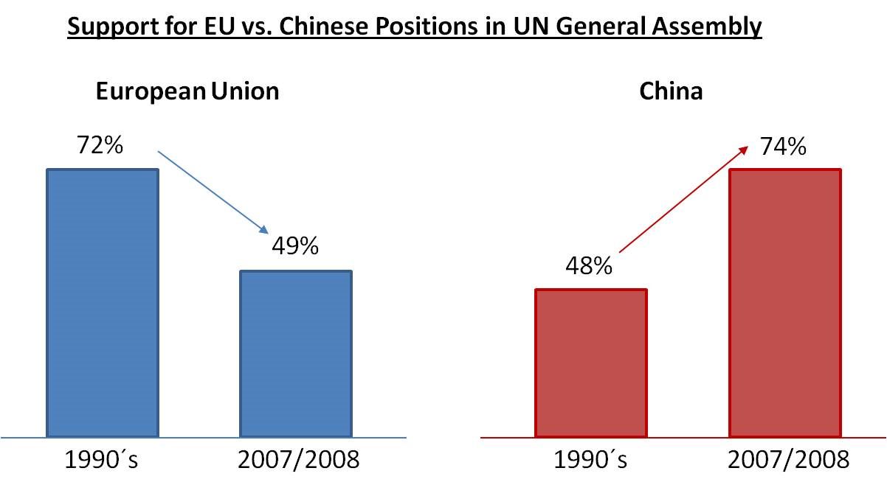
…y devienen potencias políticas
VOTACIONES GANADAS EN LA ONU POR LA UE Y CHINA
Source: Gowan, Richard and Brantner, Franziska, “A Global Force for Human Rights? An Audit of European Power at the UN”, September 2008. European Council on Foreign Relations

Slide 44
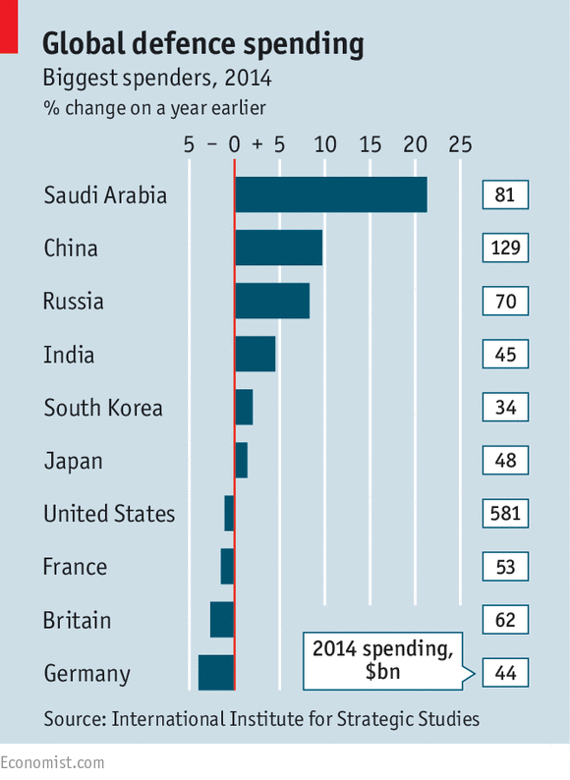
….y potencias militares
CRECIMIENTO DEL GASTO EN DEFENSA
2014

Slide 45
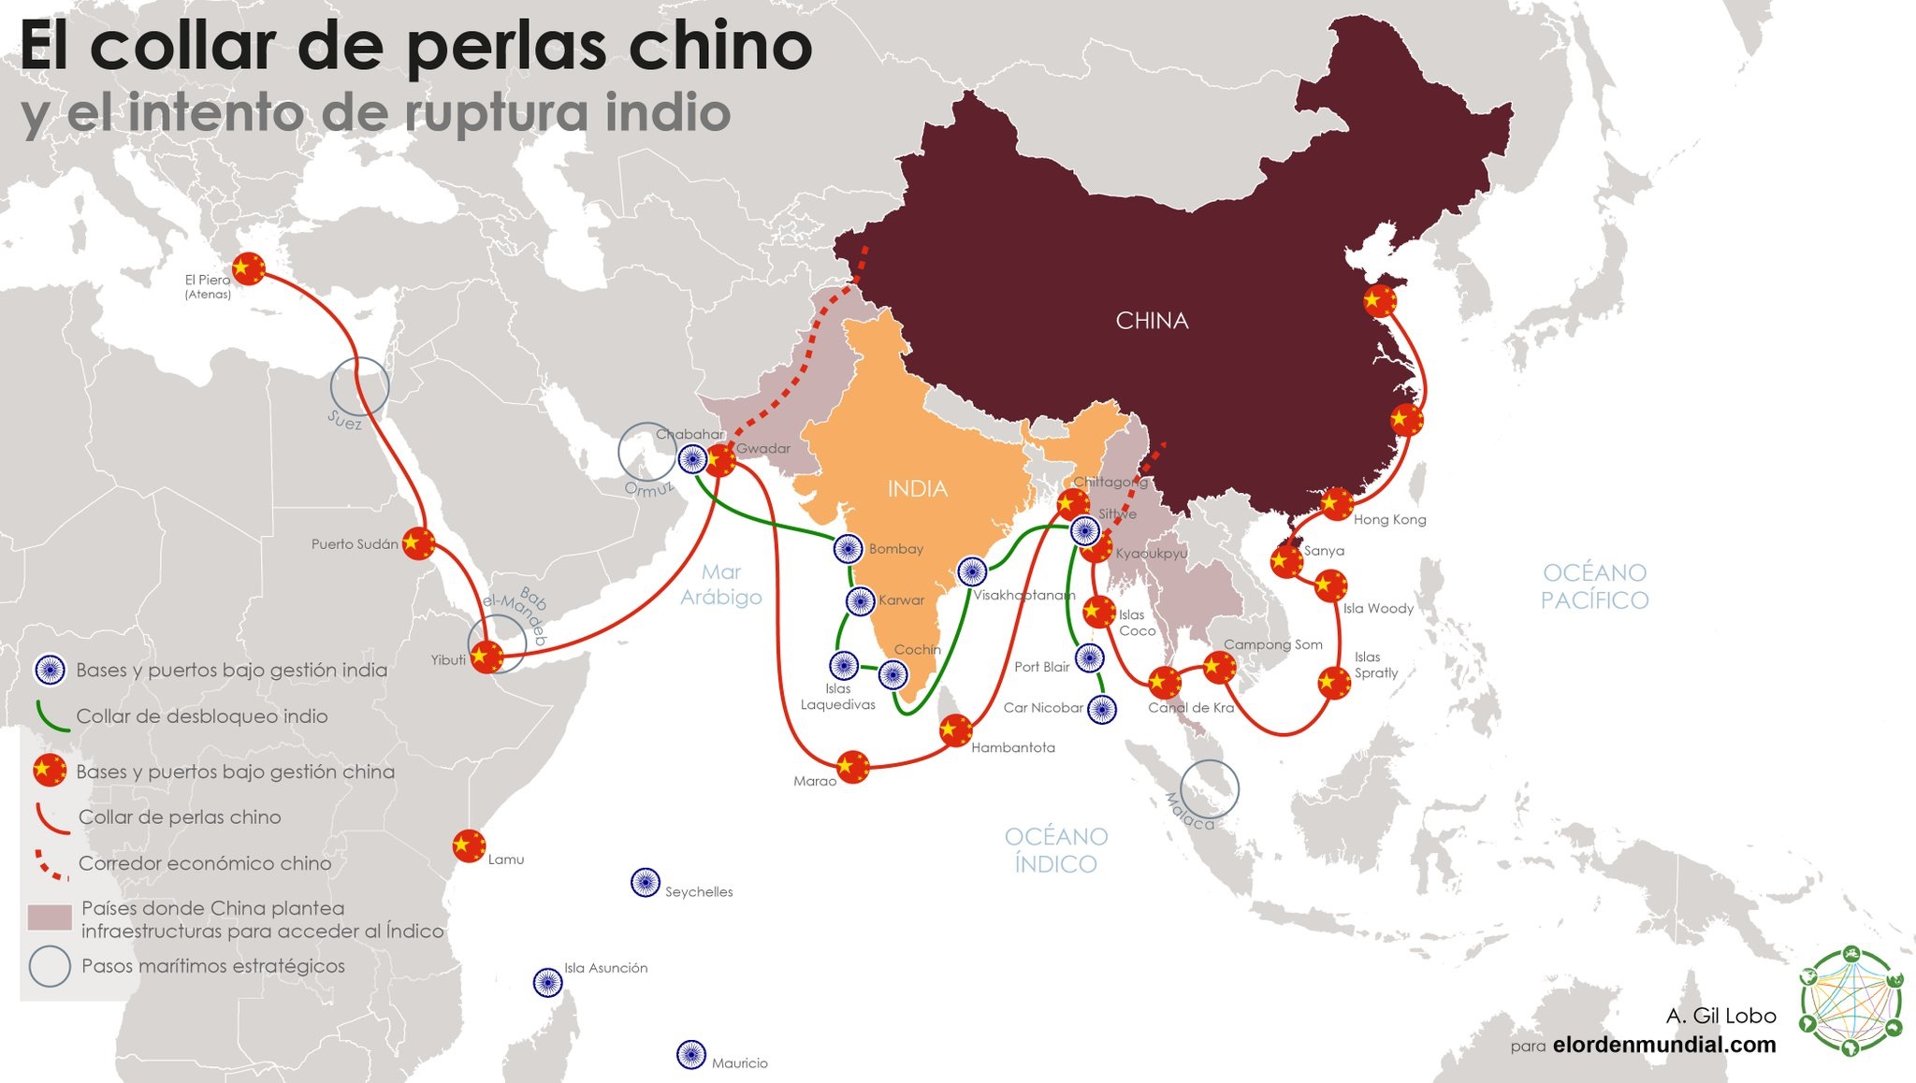

Slide 46
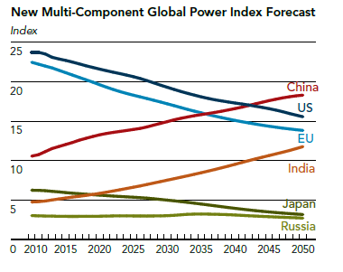
Índice de poder global 2010-2050
National Intelligence Council

Slide 47
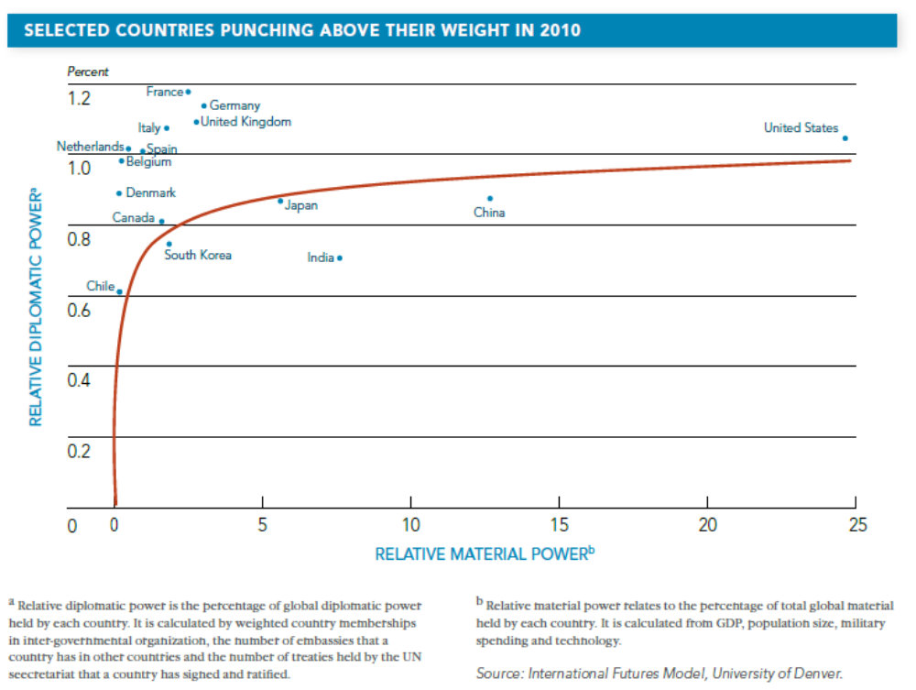
Peso material y peso diplomático

Slide 48
ALGUNAS CONSECUENCIAS

Slide 49
1-.El mundo va bien….

Slide 50
DEMOCRACIA

Slide 51
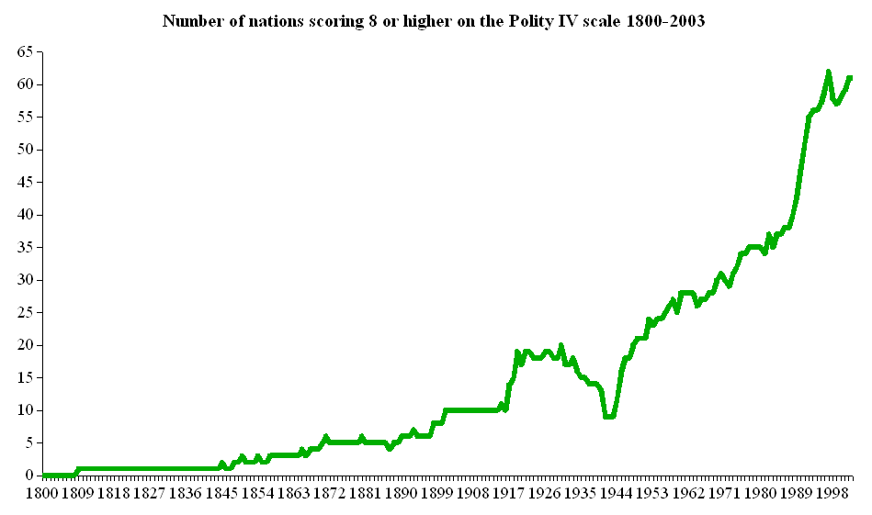
The Polity data series
A widely used data series. The latest version, Polity IV, contains coded annual information on regime authority characteristics and transitions for all independent states (with greater than 500,000 total population) in the global state system and covers the years 1800-2006
3
2
1

Slide 52
PROSPERIDAD

Slide 53
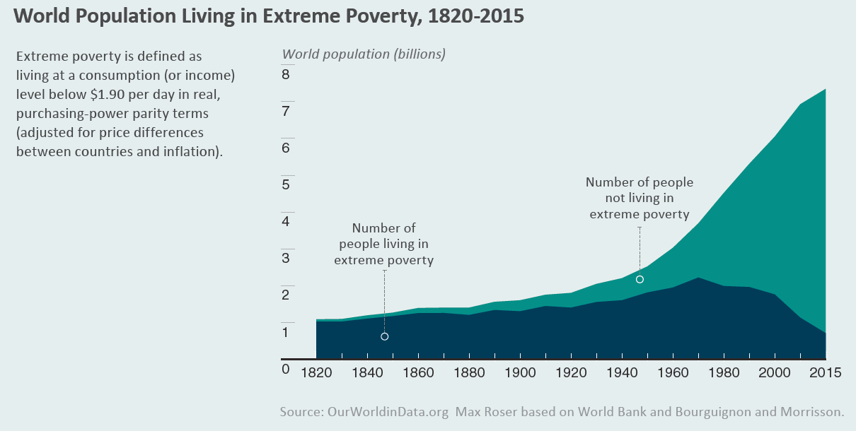
La humanidad ha salido de la
“trampa malthusiana”
National Intelligence Council, Global Trends, 2017

Slide 54
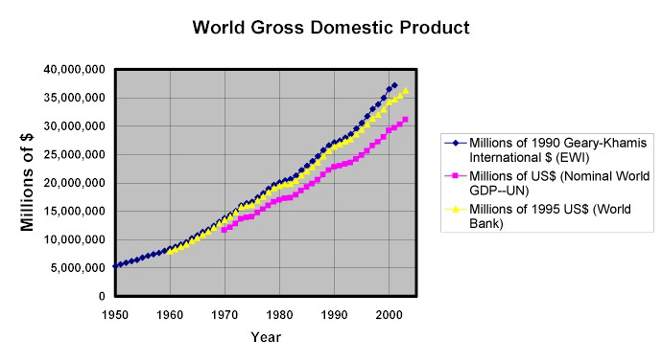
CON UN RESULTADO ESPECTACULAR:
En la segunda mitad del siglo XX el PIB mundial se multiplicó por 7 (de 5 a 35bn$) pero la población por 2

Slide 55
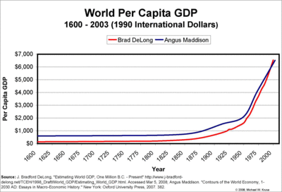
Un evento histórico-universal

Slide 56
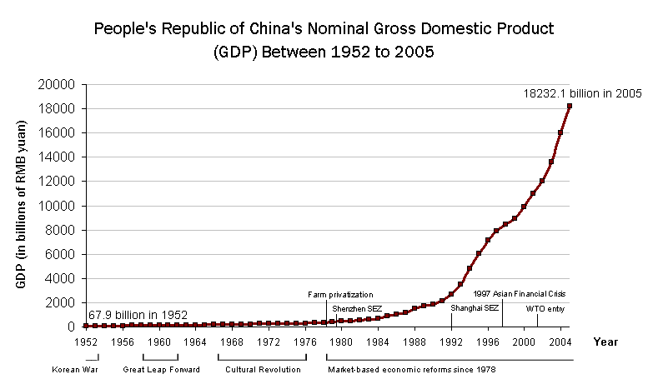

Espectacular crecimiento de la economía china desde las reformas de 1978

Slide 57
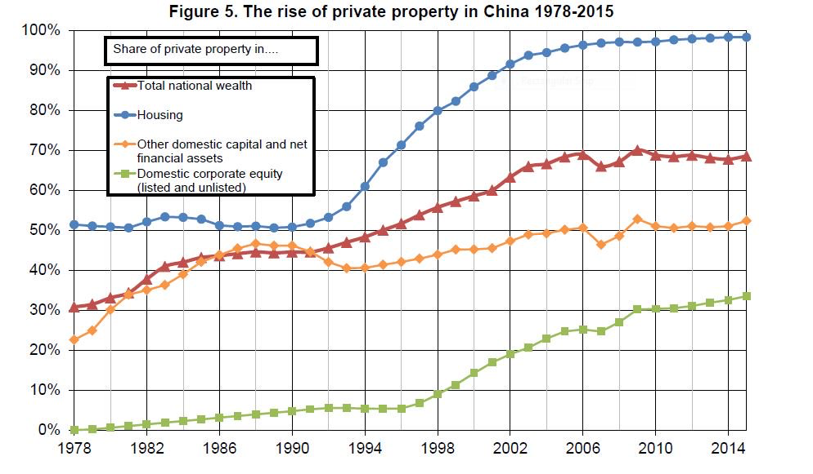
Cerca del 70% de la economía china es privada

Slide 58
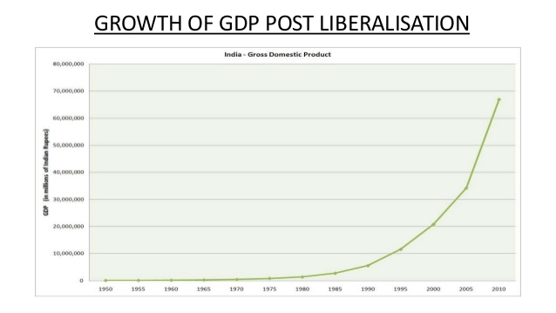
Crecimiento economía india tras las reformas de Singh en 1991

Slide 59
POBREZA

Slide 60
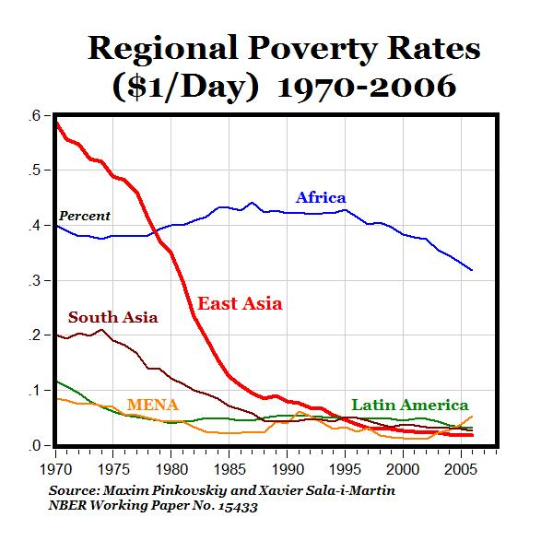
Se reduce la pobreza absoluta

Slide 61
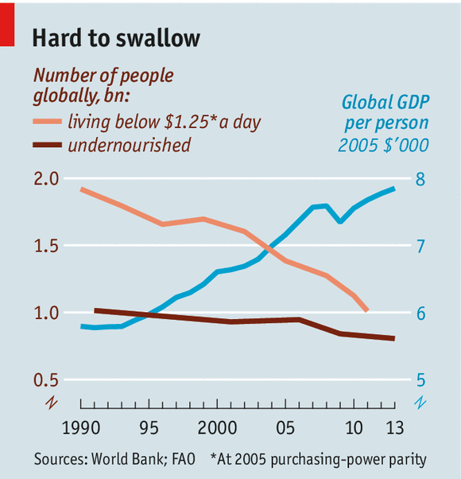
DESCIENDE LA POBREZA
Pero no la malnutrición

Slide 62
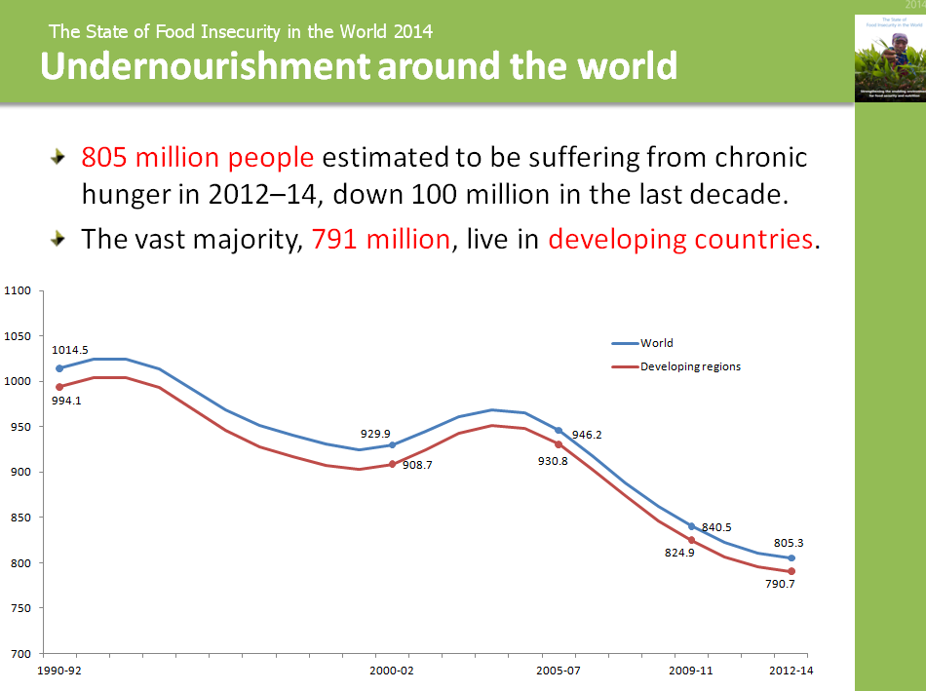
Malnutrición

Slide 63
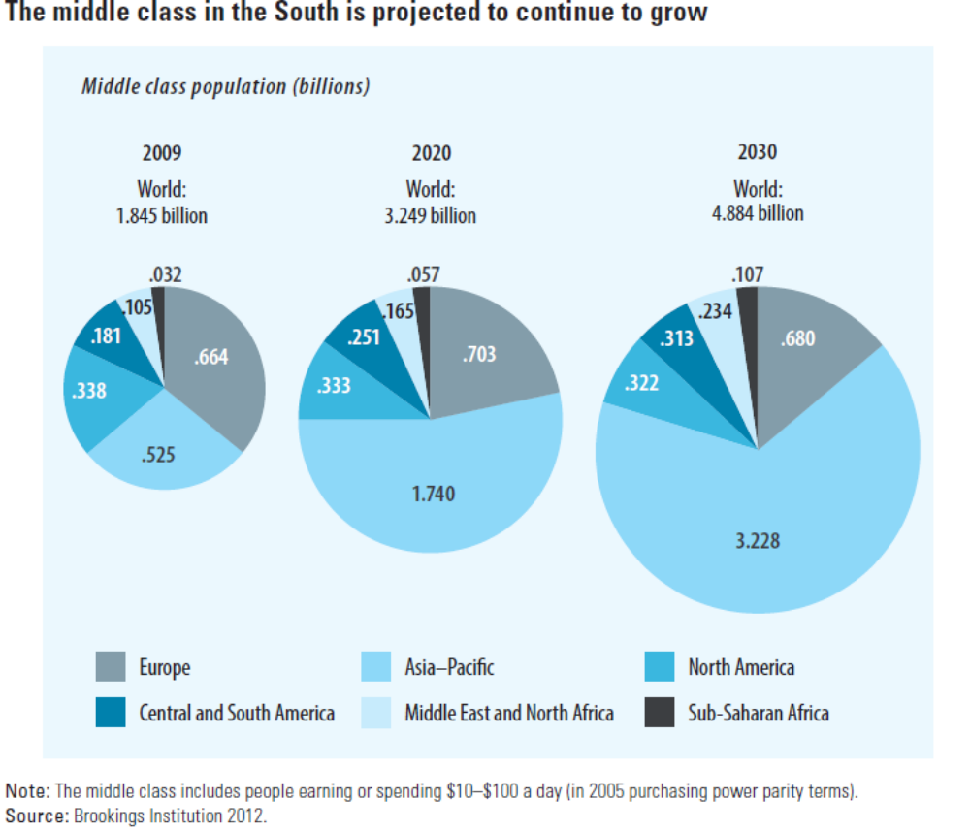
Nueva clase media

Slide 64
DESARROLLO HUMANO

Slide 65
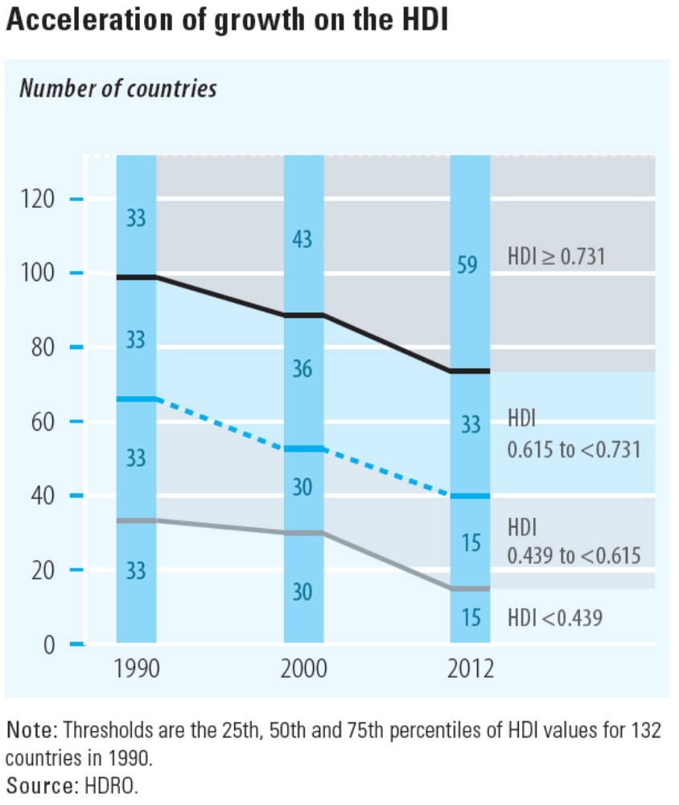
No solo el PIB
IDH
Mejora entre 1990 y 2012

Slide 66
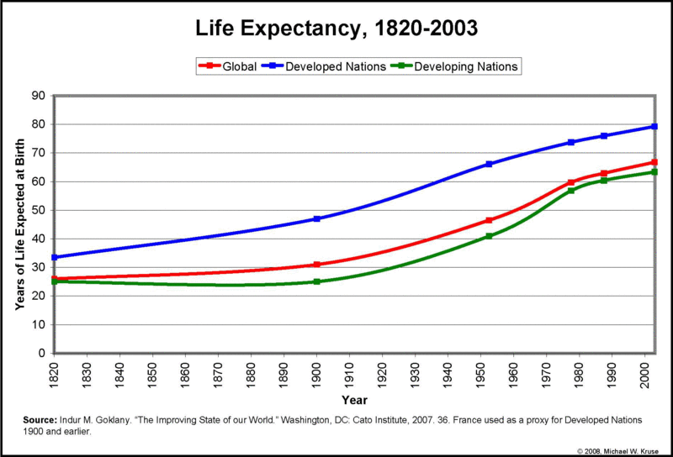
Esperanza de vida, de 25 a 65 años

Slide 67
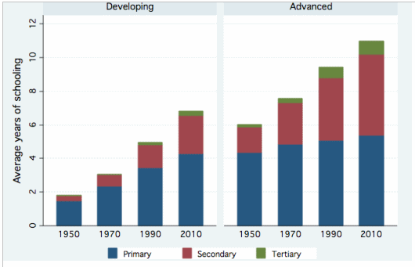
Y se universaliza la educación

Slide 68
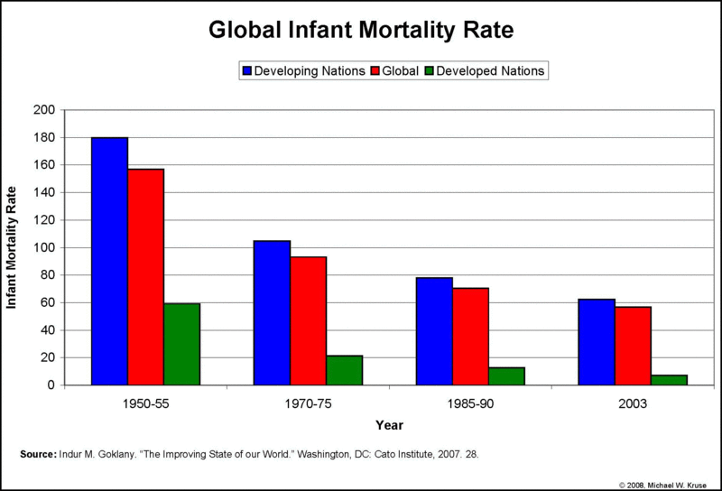

Slide 69


Slide 70
SEGURIDAD

Slide 71

Estatalización y monopolio de la violencia

Slide 72

Incluso descienden las guerras

Slide 73

Fallecidos en conflictos bélicos

Slide 74

Y las muertes por causa bélica
Human Security Brief 2007

Slide 75

Y menos que la violencia civil

Slide 76
DESIGUALDAD

Slide 77

¿Y LA DESIGUALDAD?
Las diferencias en el mundo son mayores que las de cualquier país

Slide 78

A pesar de la mejora, una desigualdad global escandalosa

Slide 79

Aumenta la desigualdad dentro de las naciones pero disminuye en el mundo en su conjunto

Slide 80

Con estadísticas escandalosas

Slide 81

Crece dentro de los países
Renta en China
Sala-i-Martin

Slide 82

Pero decrece en el mundo
Distribución de la renta-mundo
1820-1970-2000

Slide 83

La “curva del elefante”
B.Milanovic

Slide 84

La riqueza mundial se distribuye mejor

Slide 85

Milmillonarios….

Slide 86
2
El mundo va bien…, pero con una presión enorme sobre los recursos
¿Es sostenible este crecimiento?

Slide 87
Factor 32
Jared Diamond
  La ratio de consumo entre el billón de personas del mundo desarrollado y los 5,5 millones del mundo en desarrollo es de 1 a 32.
  Cuando toda China se ajuste a las pautas de consumo desarrolladas, doblará el consumo mundial.
  Si lo hicieran China e India, se triplicará.
  Y si lo hiciera todo el mundo se multiplicaría por 11, sería como si la población actual pasara a ser de 72 billones de personas

Slide 88

China una inmensa aspiradora de recursos de todo tipo
2015

Slide 89

Proyecciones increíbles…
PWC, The World in 2050, february 2017

Slide 90

Y detrás…la India, que serán 1.600 millones

Slide 91

Escenarios neo-malthusiano

Slide 92
Mundo neomalthusiano
La demanda de recursos naturales de todo tipo crece enormemente.
Lo que genera tensiones geopolíticas inmensas, sobre todo alrededor de la energía (Oriente Medio; Rusia)
Pero cuidado con la otra “trampa malthusiana” pues en el largo plazo todo dependerá, como siempre, de la innovación tecnológica
  Ej. Shale gas y shale oil

Slide 93


Slide 94

La gran sorpresa: el fracking y el colapso del precio del petróleo

Slide 95

Geopolítica: Pasos obligados

Slide 96

El Estrecho de Malaca, la “garganta de China” (Tomé Pires) el 80% de las importaciones de ese país

Slide 97

Geopolítica: Pasos obligados

Slide 98
Pero no va bien para todos….

Slide 99
Deslocalización
Transporte y comunicación
Tercera Revolución científico-técnica
Toda aquella ocupación que no requiere relación directa y cara a cara entre el productor y el consumidor puede ser deslocalizada si hay conexión física entre el productor y el consumidor.
Transporte de mercancías: el contenedor y los super-cargueros, reduce el precio transporte en 36 veces. Comercio de mercancías. Deslocalización industrial, de la fábrica, de los blue-collar. China.
Transporte de información: las TIC (Internet), reduce a 0 el precio de la comunicación, deslocalización del trabajo de oficina, de los white-collar. India, oficina del mundo
→
Notes:
El resultado es que toda aquella ocupación que no requiere relación directa y cara a cara entre el productor y el consumidor puede ser deslocalizada. Un peluquero, un portero o un cocinero, tienen sus trabajos asegurados. Pero los contables, los programadores, los asesores bursátiles, los call-center y casi todos los trabajos fabriles, se deslocalizan.

Slide 100

Un invento “tonto”: el contenedor

Slide 101

Re-localización industrial

Slide 102

Deslocalización de la deslocalización

Slide 103
Consecuencias de la globalización para el primer mundo
Competencia salarial entre el primer y el tercer mundo
  dumping salarial en trabajos de baja calificación; emerge el “trabajador asalariado pobre”
  Que se concentran en viejas áreas industriales en decadencia (rust belt)
  Más la crisis económica: aumento de la desigualdad y nueva pobreza
  Mas las nuevas tecnologías (robótica, IA, big data)
Añadamos la emigración al primer mundo
  Ciudades cosmopolitas llenas de “extranjeros”
  Perdida de “identidades nacionales” y desconcierto cultural
  Más el terrorismo yihadista vinculado la emigración
  Reacciones populistas, xenófobas y/o racistas
Consecuencia, tensión entre
  globalizados / territorializados
  Integrados/ abandonados
  cosmopolitas/nativos
  educados/sin estudios
  Políticamente correctos/ políticamente incorrectos

Slide 104


¿Quién apoya a la “economía de mercado”?
Datos 2014

Slide 105

¿Quién apoya la economía de mercado?
Opiniones positivas sobre la economía de mercado
Datos 2010

Slide 106

Mientras, se reduce el apoyo a la economía de mercado en Europa

Slide 107


¿Quién se opone al comercio mundial?
Opinión negativa sobre el comercio

Slide 108

Optimismo / pesimismo

Slide 109

La economía de su país, ¿va bien o va mal?

Slide 110
3
Mundo post-europeo…
¿y post-occidental?

Slide 111

Sí, en términos demográficos
Veinte países mas poblados
2017
Solo un país europeo (más Rusia)
Dos latinoamericanos

Slide 112





Slide 113
También en términos económicos, obligando a pasar del G7 al G20
PIB PPP, 2017
Datos: FMI

Slide 114




¿Regreso al pasado?

Slide 115

La nueva convergencia….

Slide 116


Slide 117
PWC
1.The world economy could more than double by 2050, assuming broadly growth-friendly policies (including no sustained long-term retreat into protectionism) and no major global civilisation-threatening catastrophes.
2. Emerging markets will continue to be the growth engine:
  By 2050, the E7 economies could have increased their share of world GDP from around 35% to almost 50%.
  China could be the largest economy in the world, accounting for around 20% of world GDP in 2050,
  with India in second place and Indonesia in fourth place (based on GDP at PPPs).
3. A number of other emerging markets will also take centre stage – Mexico could be larger than the UK and Germany in PPP terms, and six of the seven largest economies in the world could be emerging markets by that time.
4. Meanwhile, the EU27 share of world GDP could be down to less than 10% by 2050, smaller than India.

Slide 118

PWC
The Long View
How will the global economic order change by 2050?

Slide 119


Slide 120
¿PIB de China en el 2040?
123.000.000.000.000$
Robert Fogel, Premio Nobel de Economía, en Foreign Policy, enero-febrero del 2010
¿123 billones de dólares de PIB para el 2040? = tres veces el PIB mundial actual
  Sería el 40% del PIB mundial
  USA sería el 14%
  La UE sería el 5% = 1/8 de la China
Si no lo asegurara un Premio Nobel diríamos que está loco. Lo increíble empieza a ser aceptable

Slide 121

Asia, región más dinámica

Slide 122

De los 10 mayores puertos de contenedores del mundo, siete están en China.
Y de los 20 mayores, 15 están en Asia, uno en África, uno en América, y tres en Europa

Slide 123

China domina el comercio mundial

Slide 124

Comercio Sur-Sur

Slide 125
7
Y una ironía final
Los mapas y lo que nos enseñan

Slide 126



Viejo mapa del mundo

Slide 127


Nuevo mapa del mundo

Slide 128
Bibliografía optimista….
Matt Ridley, The Rational Optimist. How Prosperity Evolves, 2010.
Steven Pinker. Enlightenment Now: The Case for Reason, Science, Humanism, and Progress, 2018
Johan Norberg. Progreso. 10 razones para mirar al futuro con optimismo, Instituto Juan de Mariana, 2018.

Slide 129
¿Desean saber más?
Vayan a
www.realinstitutoelcano.org
¿Desean colaborar con nosotros?
Hay diversos modos de incorporarse a la red de instituciones colaboradoras

Slide 130
DOS “TIPOS IDEALES” DE EMERGENCIA
CHINA
Industrial, fabril
Hardware, cosas
Deslocalización del trabajo blue-collar
Mano de obra poco cualificada
Exportación mercancías
La “fábrica del mundo”
INDIA
Servicios, oficinas
Software
Deslocalización del trabajo white-collar
Mano de obra cualificada
Consumo interno
La “oficina del mundo”

Slide 131



PIB DEL MUNDO
% POR REGIONES Y AÑOS
Angus Maddison The World Economy

